Slide 1




육아 일지 기록 및 데이터 시각화를 통한 스마트 육아 지원 서비스
웹페이지 개발 최종발표

Slide 2



목차
1
2
3
프로젝트 기획 의도
팀원소개 및 역할분담
기술스택 및 개발환경
4
4
5
ERD
핵심 기능 소개

Slide 3
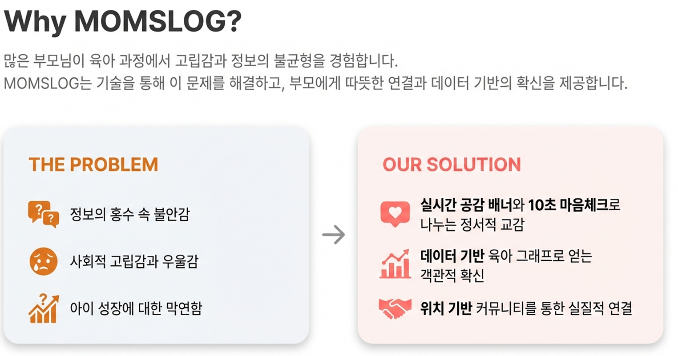
Notes:
사용자가 단순히 정보를 소비하는 데서 그치지 않고,
직접 참여하고 보상을 받으며 서비스에 머무를 수 있는 구조를 만드는 것이 본 프로젝트의 핵심 목표이다.
사용자가
- 정보를 쉽게 탐색하고
- 다른 사용자와 소통하며
- 미션과 포인트를 통해 자발적으로 참여할 수 있도록
정보 제공 → 참여 → 보상 → 재방문으로 이어지는
지속 가능한 사용자 경험 구조를 설계하였다.

Slide 4

팀원 소개 및 역할 분담
1
2
이슬기: 프로젝트 총괄 및 메인 구조 기획 담당
문성훈: 회원 관리 및 핵심 기능 담당
메인 페이지
육아가이드 게시판
- 회원가입/회원등급/로그인 기능
- 벼룩시장 기능
- 지도 기능
3
4
5
김규리: 콘텐츠 기능 담당
방혜은: 커뮤니티 기능 담당
손민혁: 게시판 기능 담당
- 오늘의 밥상 기능
- 엄마 이야기(커뮤니티)
- 메인 배너
- 반려동물 게시판

Slide 5
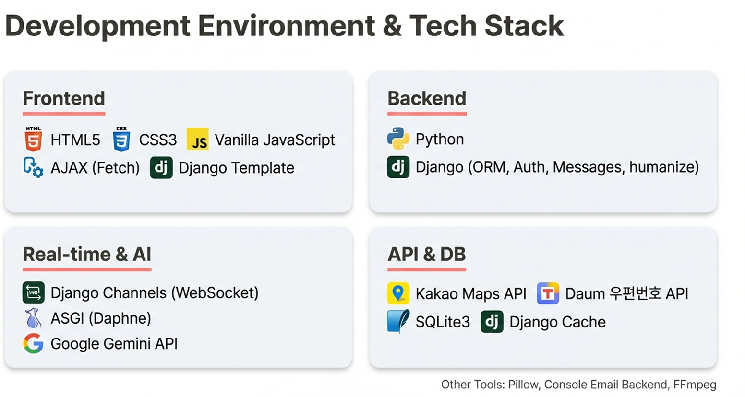
Notes:
개발 환경 및 기술 스택
• 프론트엔드: HTML5, CSS3, JavaScript (Vanilla JS), AJAX (Fetch), Django Template.
• 백엔드: Python, Django (ORM, Auth, Messages, humanize).
• 실시간/AI: Django Channels (WebSocket), ASGI (Daphne), Google Gemini API.
• API/DB: Kakao Maps, Daum 우편번호 API, SQLite3, Django Cache.
• 기타 도구: Pillow (이미지 처리), Console Email Backend, FFmpeg.

Slide 6
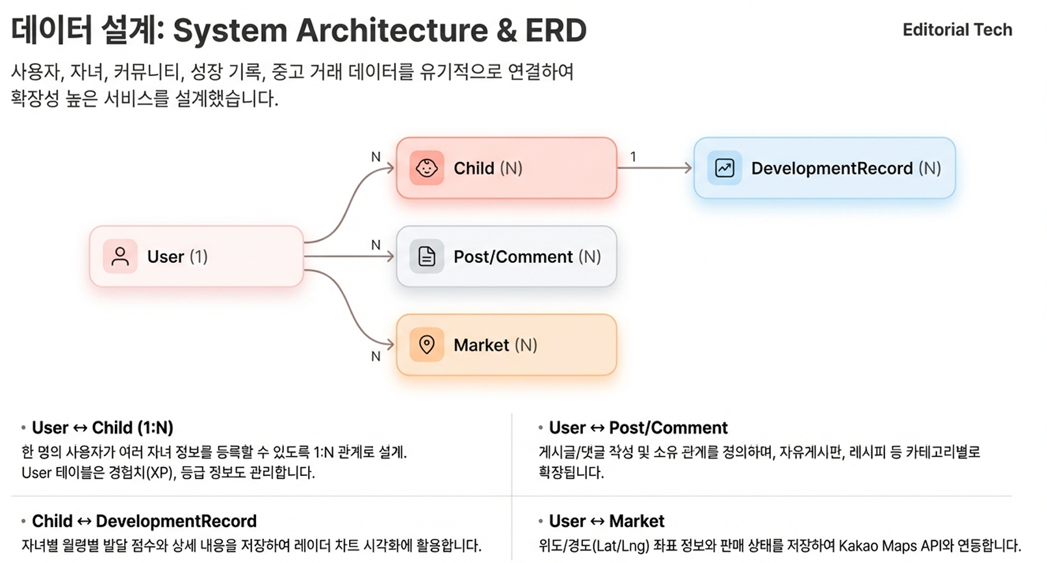

Slide 7
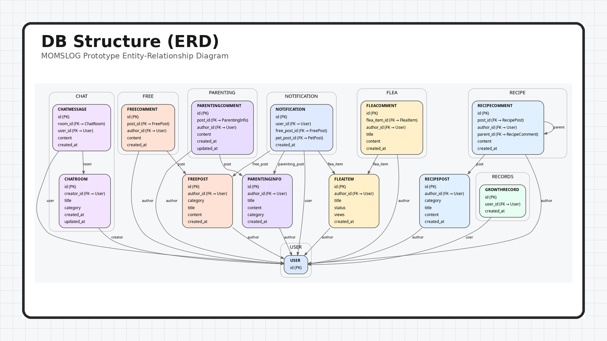
Entity Relationship Diagram

Slide 8
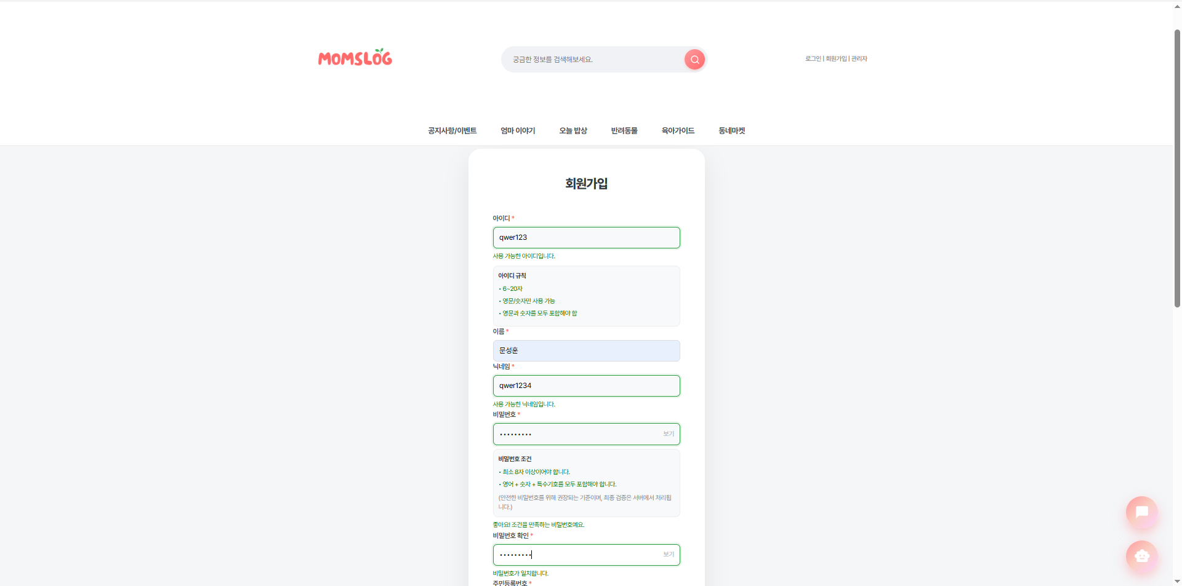
핵심 기능 소개
: 회원가입
아이디,닉네임 만들 때
중복 자동검사 및 규칙 설정
비밀번호 조건 설정,
보기/숨김 버튼,
확인 시 자동 확인
Notes:
1. 회원가입 - 회원가입을 위한 페이지
- 아이디,닉네임 만들 때 중복 자동검사 및 규칙 설정
- 비밀번호 조건 설정, 보기/숨김 버튼, 확인 시 자동 확인

Slide 9
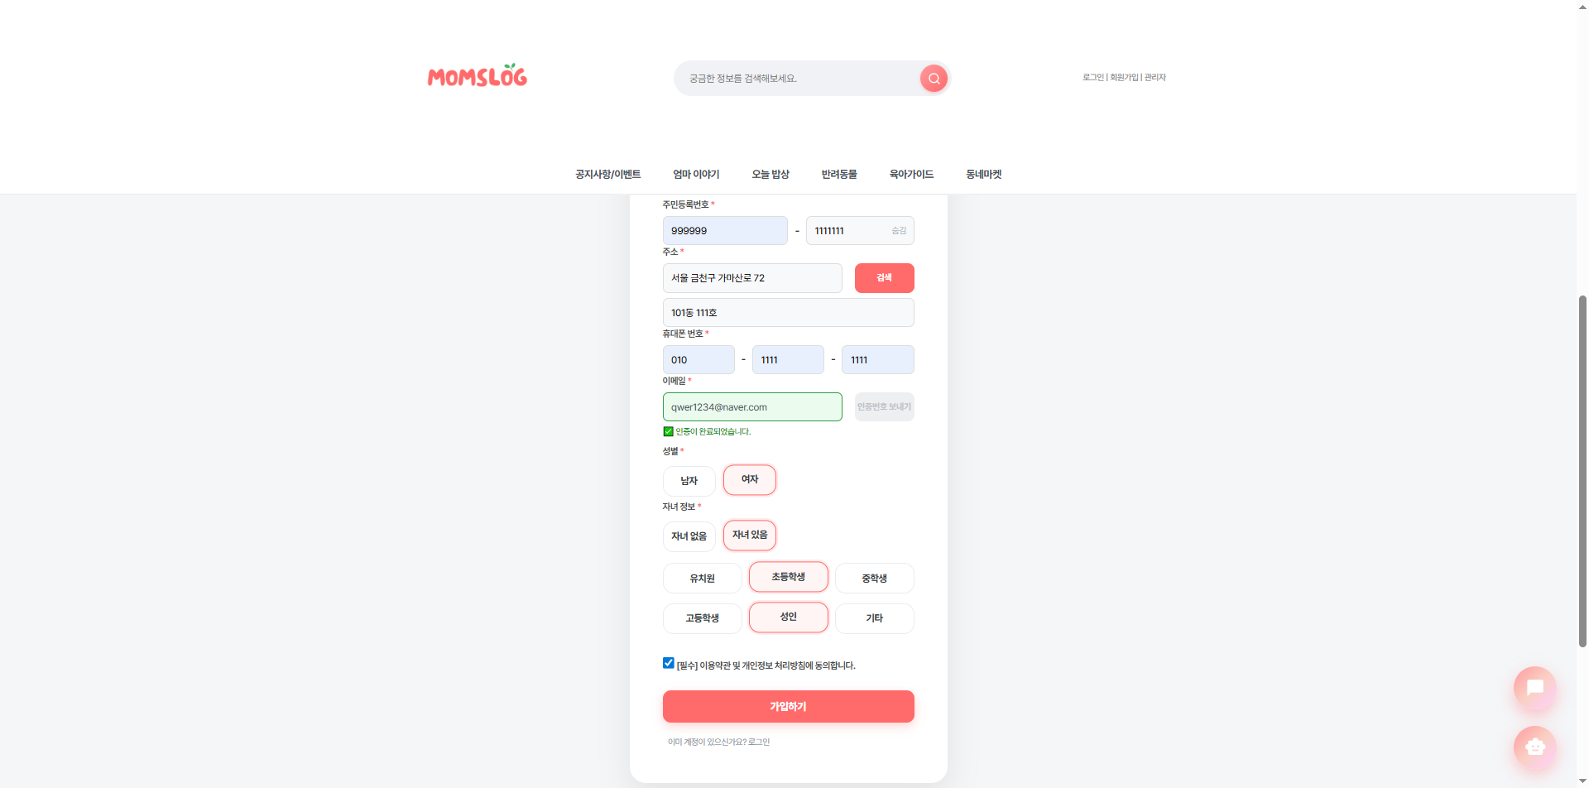
핵심 기능 소개
: 회원가입
- 주민번호 자릿수 고정
- 주소 : 다음api 활용으로 자동 입력 및 상세주소 분할
- 이메일 인증 (우선 터미널로 인증번호)
- 자녀정보 있음 클릭 시 하단으로 상세 보기 출력
- 약관동의 까지 다 해야 가입 버튼 활성화
Notes:
- 주민번호 자릿수 고정
- 주소 : 다음api 활용으로 자동 입력 및 상세주소 분할
- 이메일 인증 (우선 터미널로 인증번호)
- 자녀정보 있음 클릭 시 하단으로 상세 보기 출력
- 약관동의 까지 다 해야 가입 버튼 활성화

Slide 10
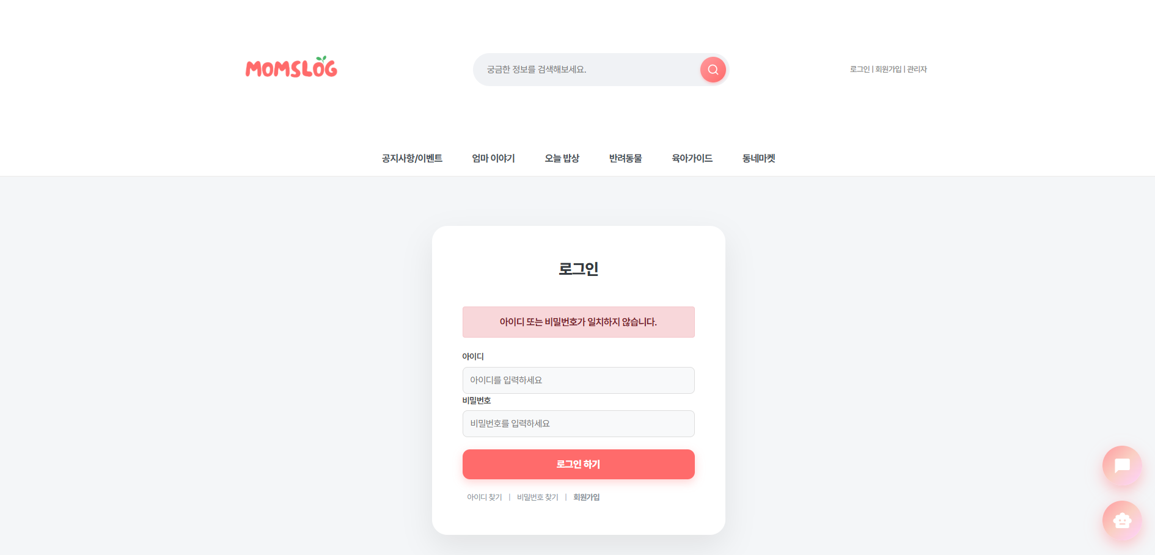
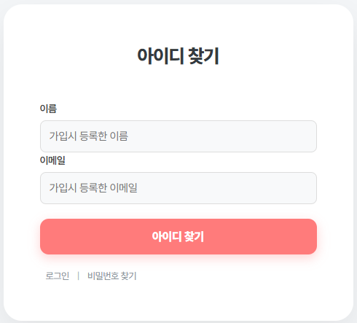
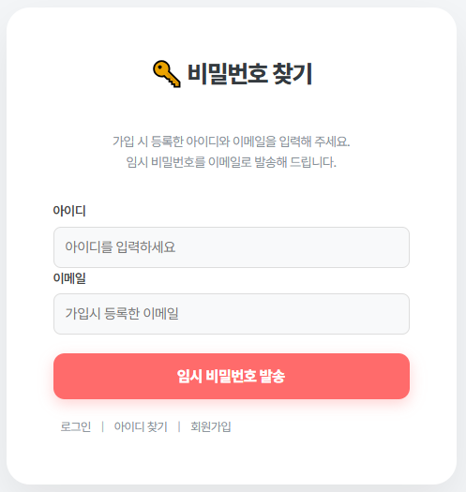
핵심 기능 소개
: 로그인
아이디 찾기, 비밀번호 찾기 구현
입력 후 로그인 오류 시 안내
Notes:
2. 로그인 - 회원가입 후 로그인 페이지
- 입력 후 로그인 오류 시 안내
- 아이디 찾기, 비밀번호 찾기 구현

Slide 11
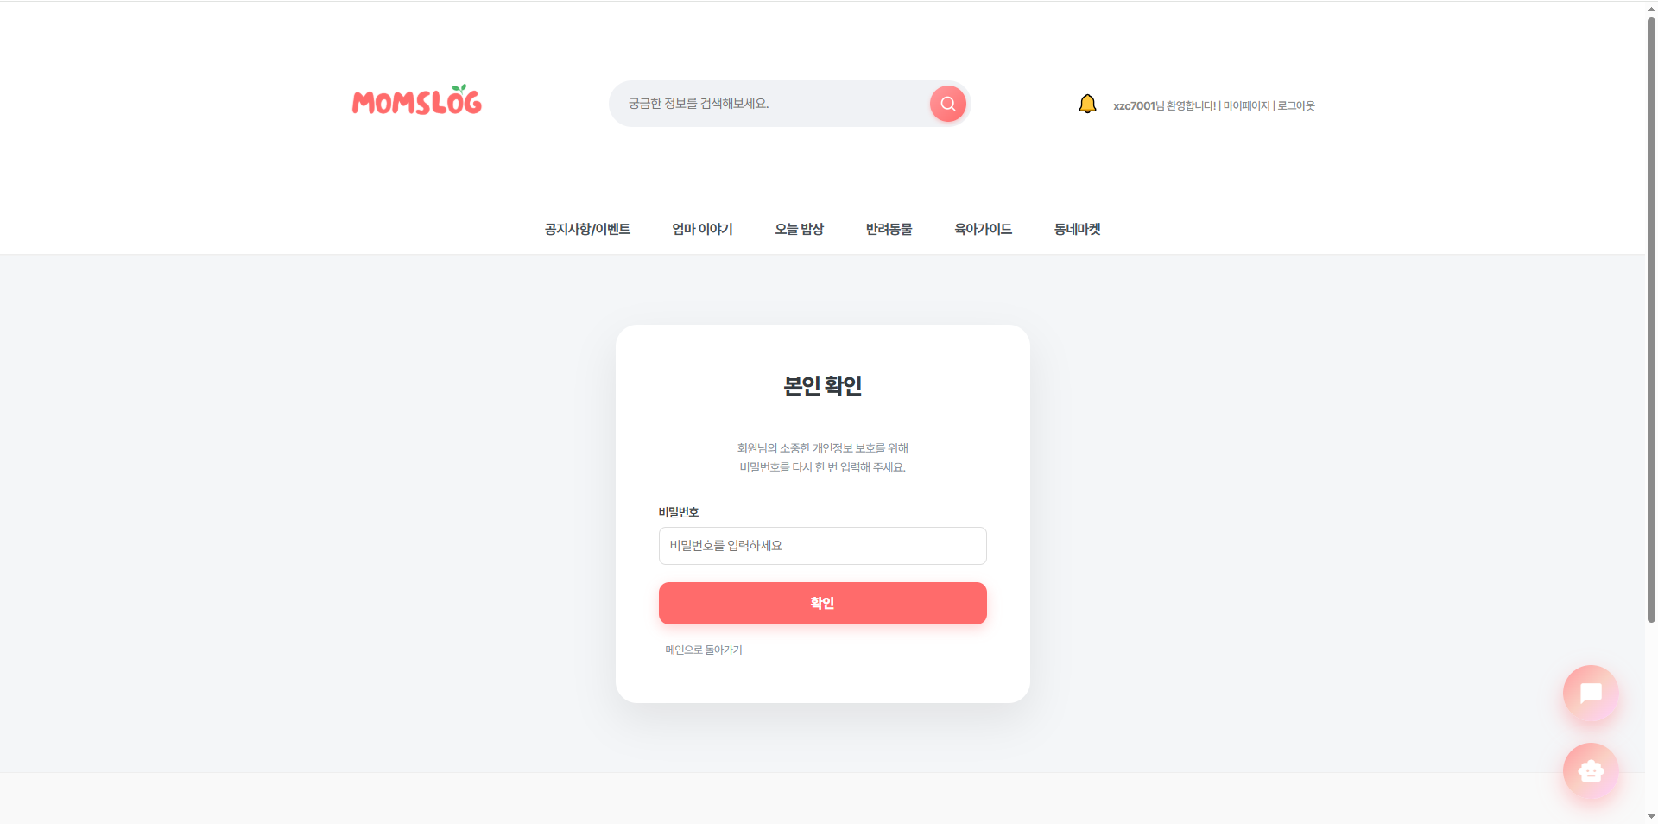
핵심 기능 소개
: 마이페이지
중요정보 페이지만 로그인 되도록 구현
(개인정보, 내가쓴 글,계정관리)
Notes:
3. 마이페이지 - 내 정보 관리 페이지
- 중요정보 페이지만 로그인 되게 구현(개인정보, 내가쓴 글,계정관리)

Slide 12
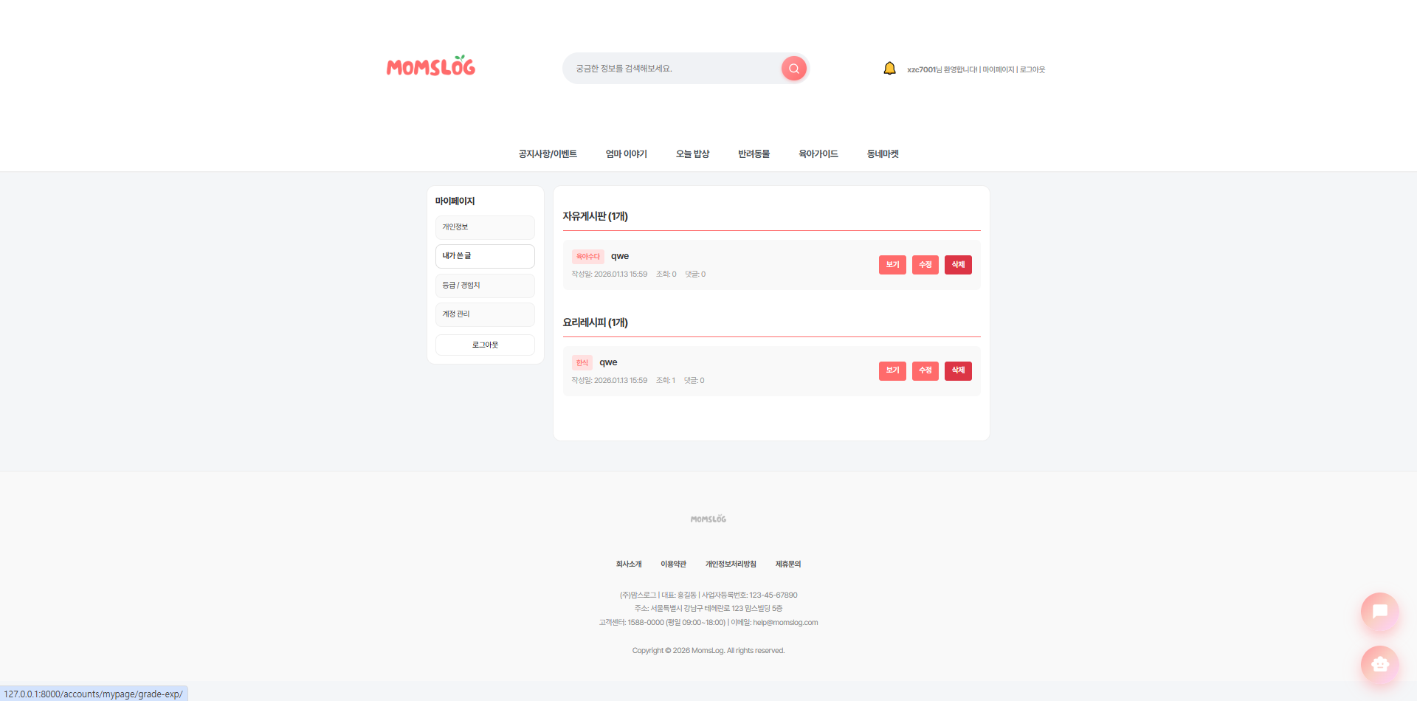
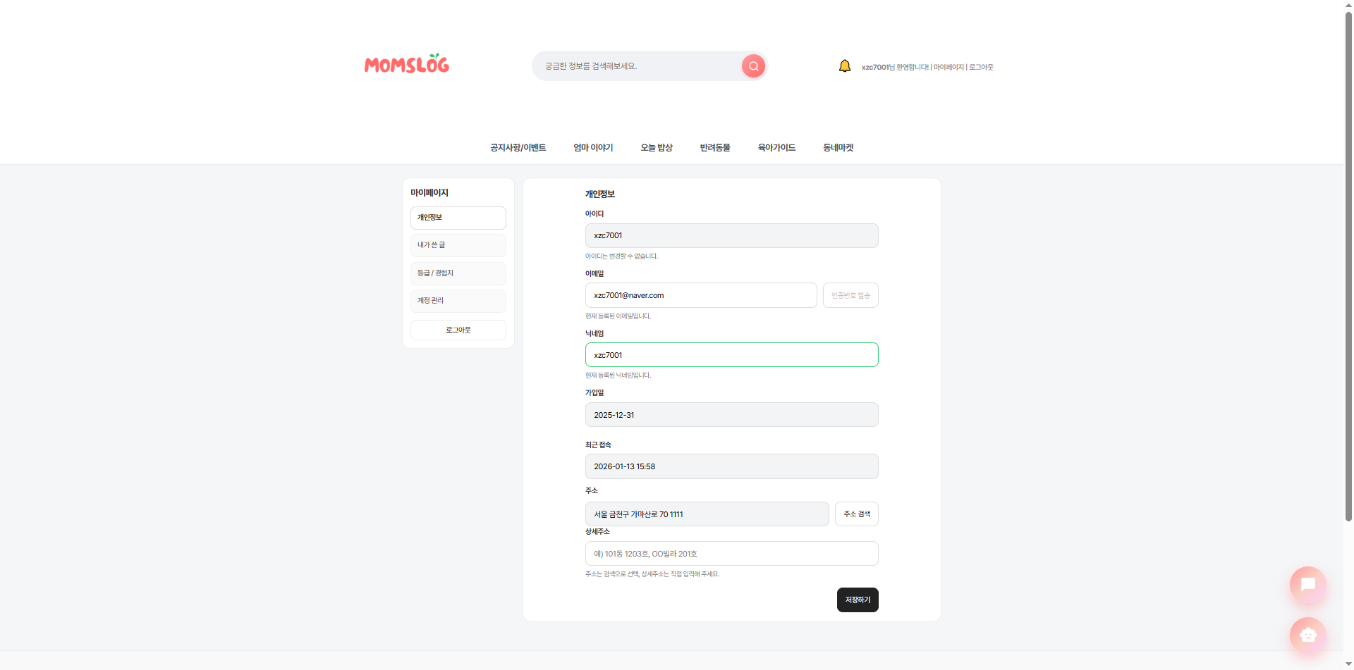
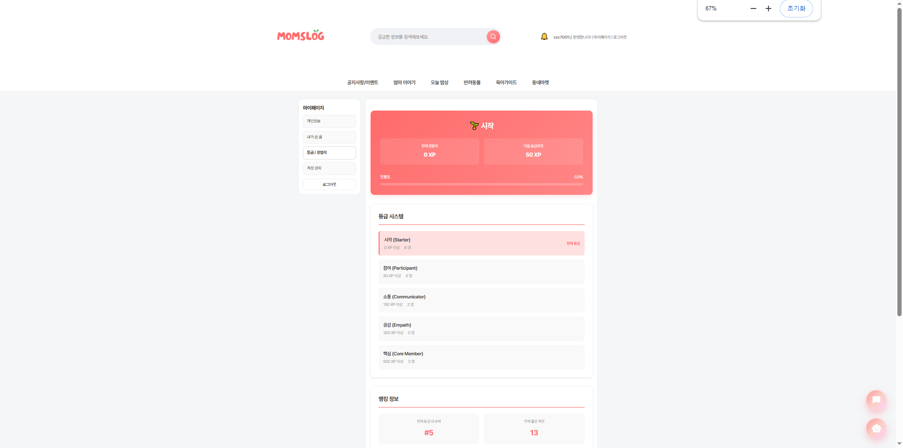
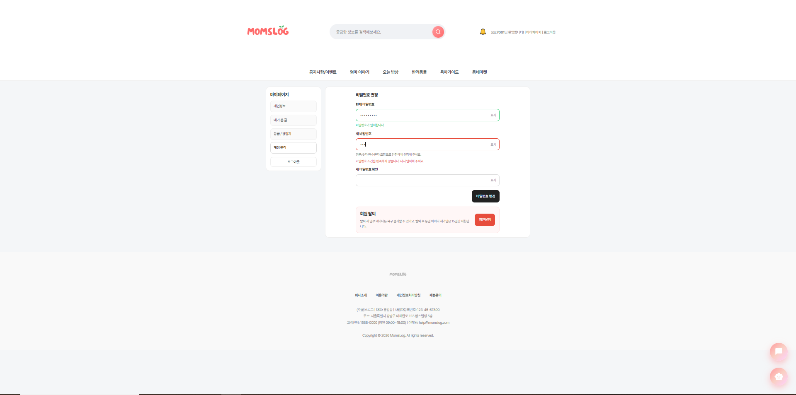
핵심 기능 소개
: 마이페이지
- 개인정보 :
회원가입 페이지와 거의 동일
- 내가쓴 글 :
게시판 별 리스트 출력 후
우측에 보기,수정,삭제
- 등급 :
내 등급, 등급 정보, 등급별 랭킹
- 계정관리 :
비밀번호 수정, 회원 탈퇴
Notes:
- 개인정보 : 회원가입 페이지와 거의 동일
- 내가쓴 글 : 게시판 별 리스트 출력 후 우측에 보기,수정,삭제
- 등급 : 내 등급, 등급 정보, 등급별 랭킹
- 계정관리 : 비밀번호 수정, 회원 탈퇴

Slide 13
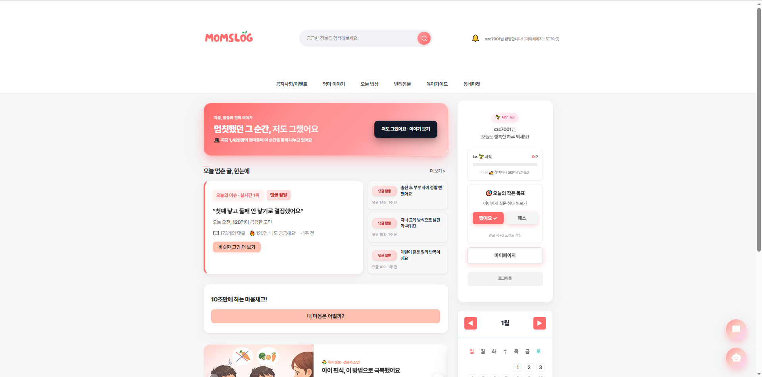
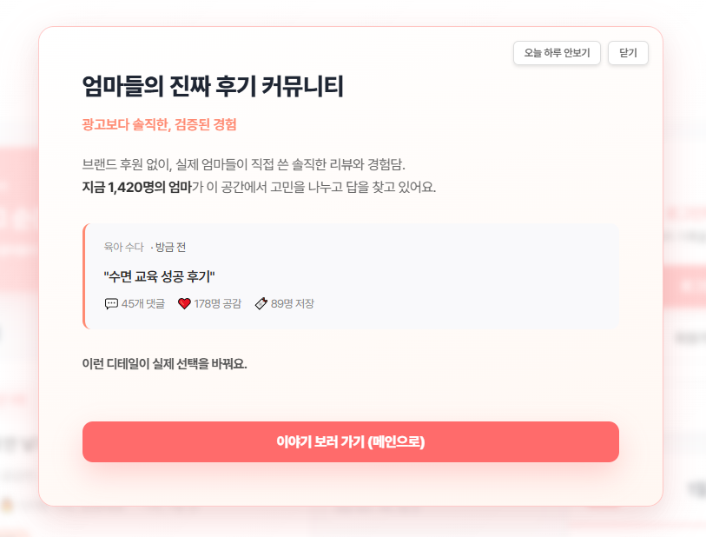
핵심 기능 소개
: 메인페이지
Notes:
4. 메인페이지
- 팝업 : 오늘하루 안보기 클릭 시 하루동안 안뜸, 내 경험 공유하기 클릭 시 커뮤니티로 이동

Slide 14
핵심 기능 소개
모든 서비스의 콘텐츠를
한 번에 검색할 수 있는
통합 검색창
: 메인페이지
실시간 공감 수치를 활용해서
메인 콘텐츠로 유도하는
공감 기반 CTA 섹션
페이지 내의 인기 글을
실시간으로 보여줌으로써
커뮤니티 활성화
사용자의 심리 상태를
파악 후 간단한 소통으로
스트레스 완화
뭘 해야할지 모를 때
간단한 튜토리얼
Notes:
- 상단 중앙 검색창 : 전체 게시판 검색
- 빨간 배너 : 실시간 공감 수치를 활용해서 메인 콘텐츠로 유도하는 공감 기반 CTA 섹션 (시선 유도로 홈페이지 방향성을 직관적으로 보여줌)
- 오늘 멈춘글 : 페이지 내의 인기 글을 실시간으로 보여줌으로써 커뮤니티 활성화
- 10초만에 하는 마음체크 : 사용자의 심리 상태를 파악 후 간단한 소통으로 스트레스 완화
- 하단 배너 : 뭘 해야할지 모를때 간단한 튜토리얼

Slide 15
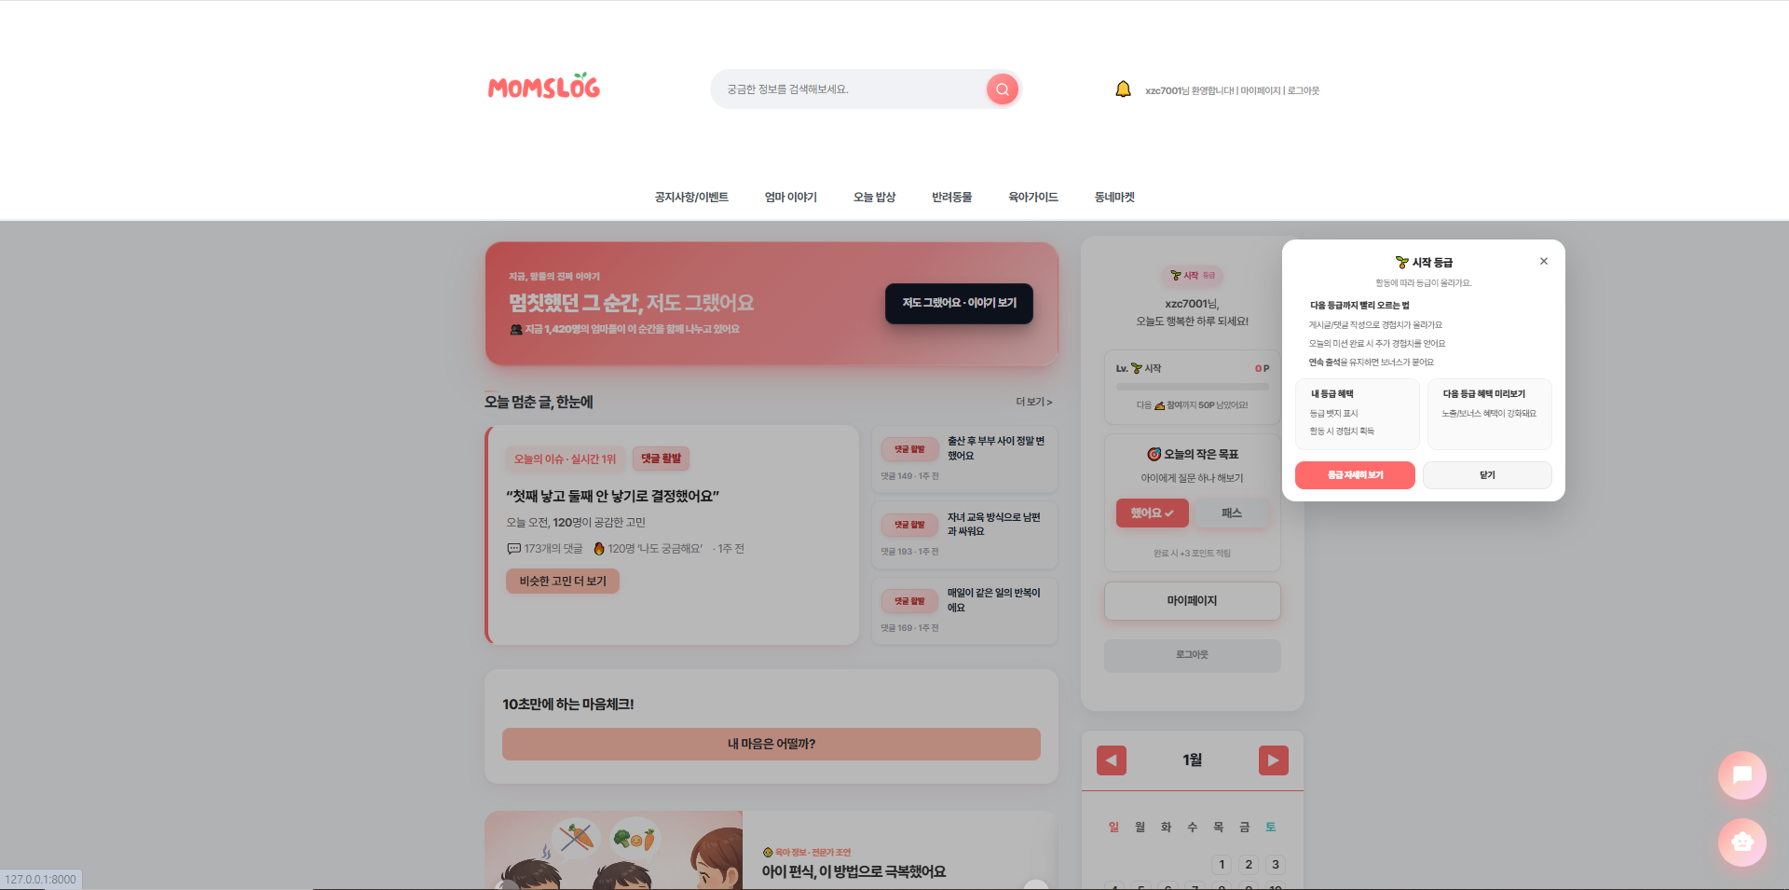
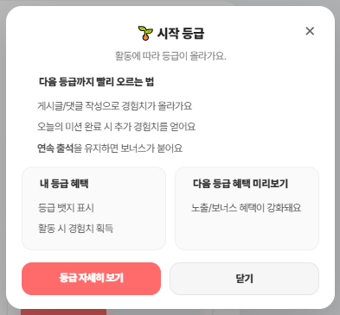
핵심 기능 소개
: 메인페이지
등급 클릭 시
등급 상세안내 모달창,
등급포인트 표시, 간단한 미션
Notes:
- 내정보 : 등급 클릭 시 등급 상세안내 모달창, 등급포인트 표시, 간단한 미션

Slide 16
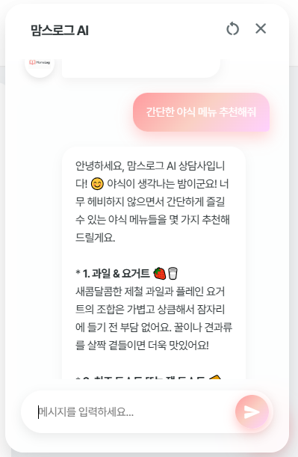
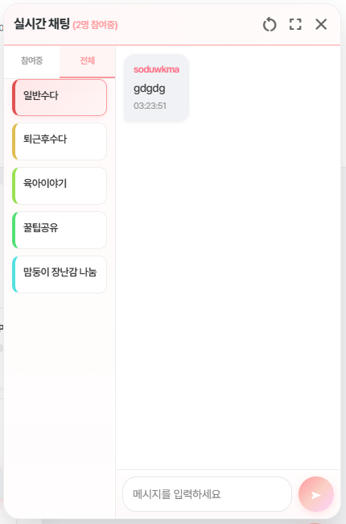
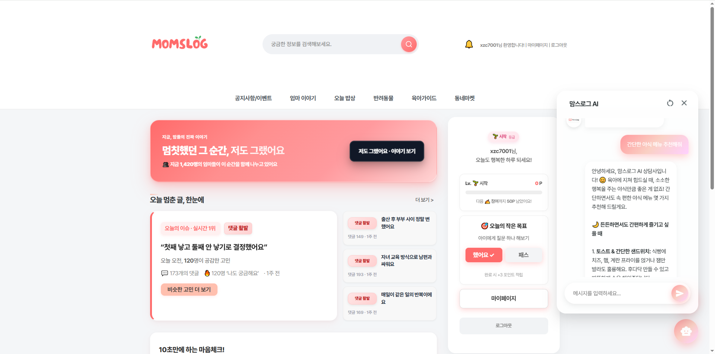
핵심 기능 소개
: 메인페이지
구글 api 활용한 ai 생성 후
관리자 없이
간단한 상담, 대화 가능
사용자 홈페이지
체류시간 증가, 실시간 소통
Notes:
- 챗봇 : 구글 api 활용한 ai 생성 후 관리자 없이 간단한 상담, 대화 가능
- 실시간 채팅 : 사용자 홈페이지 체류시간 증가, 실시간 소통

Slide 17
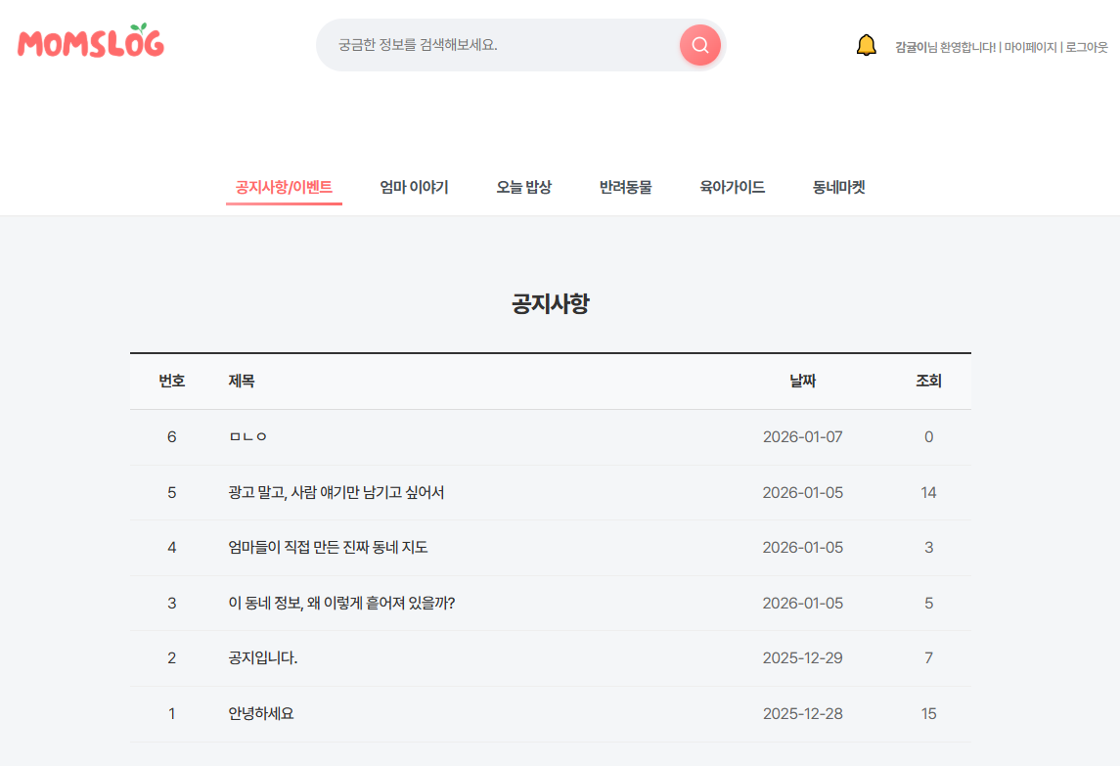
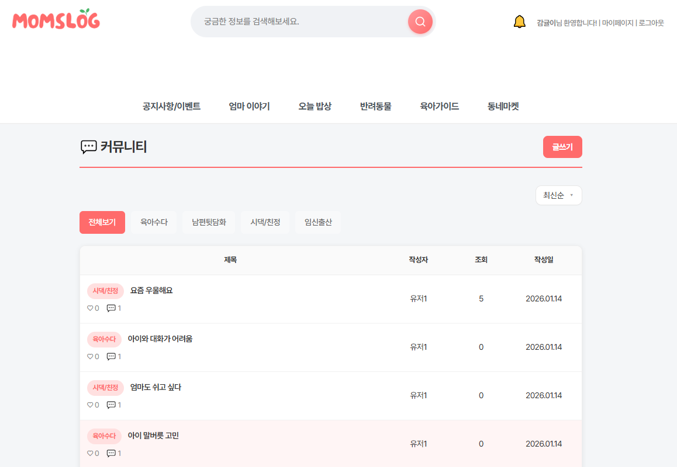
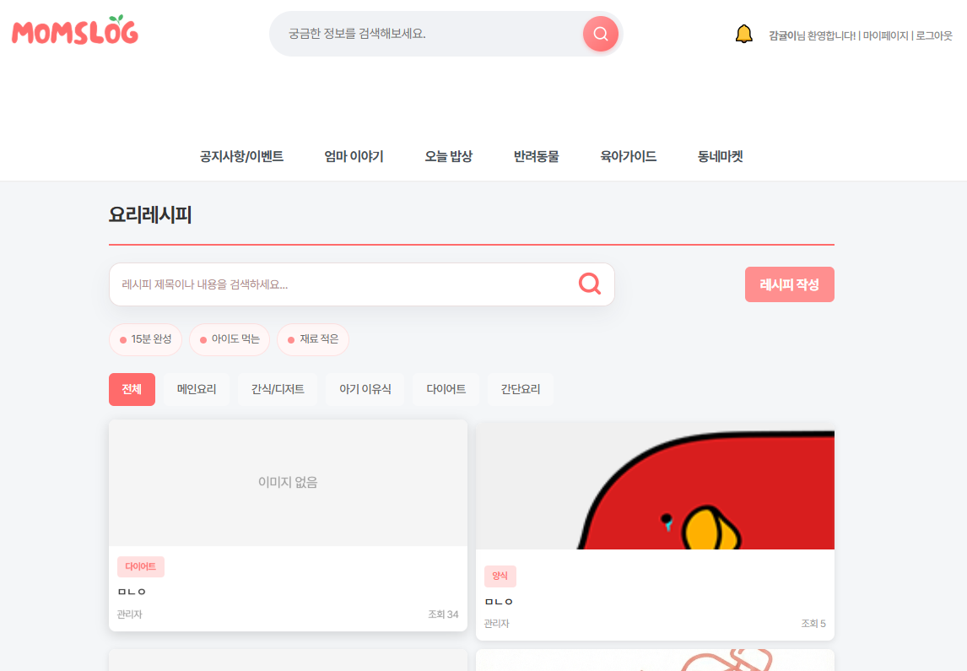
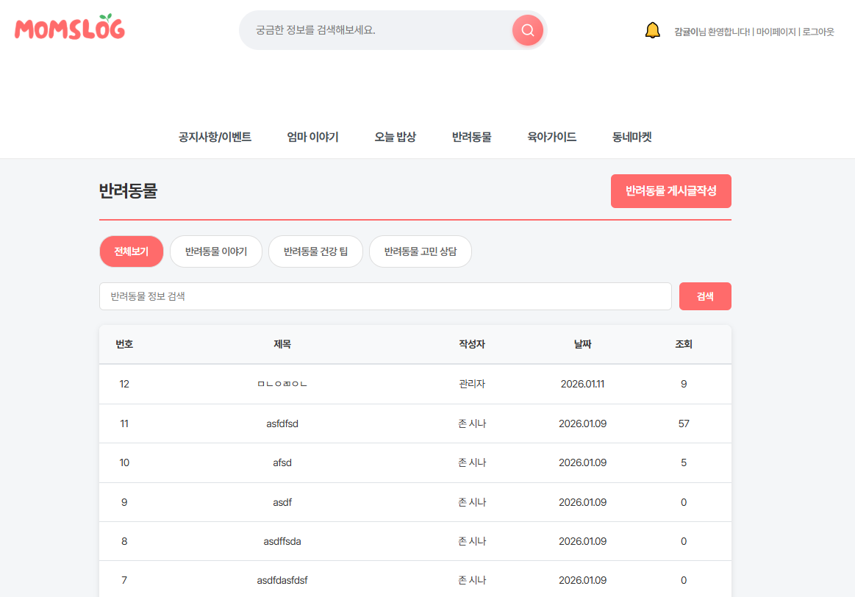
핵심 기능 소개
: 게시판(공지사항/이벤트, 엄마 이야기, 오늘 밥상, 반려동물)
Notes:
5. 공지사항/이벤트 - 홈페이지 관리자 전달사항 페이지
- 홈페이지 공지사항 및 이벤트 글 등록 페이지(관리자만 수정 가능)
6. 엄마이야기 - 자유게시판 페이지
- 게시판 리스트 : 최신순/ 인기순/조회수순/댓글순으로 정렬 가능,
최대 5개 게시글 리스트 출력 후 하단 버튼으로 페이지 변경 가능
- 글쓰기 : 카테고리 설정, 익명으로 작성, 제목, 내용, 첨부파일(사진 최대 5개까지 저장)
- 게시글 상세보기 : 공감 기능, 작성자,관리자만 수정 가능(버튼 출력), 하단 댓글, 댓글 하단 같은 카테고리 게시글 목록
7. 오늘 밥상 - 사용자끼리 요리 정보 공유 페이지
- 게시글이랑 기능 거의 동일
- 게시글 상세에서 대댓글 기능
8. 반려동물 - 반려동물만 키우는 사용자를 위한 페이지

Slide 18
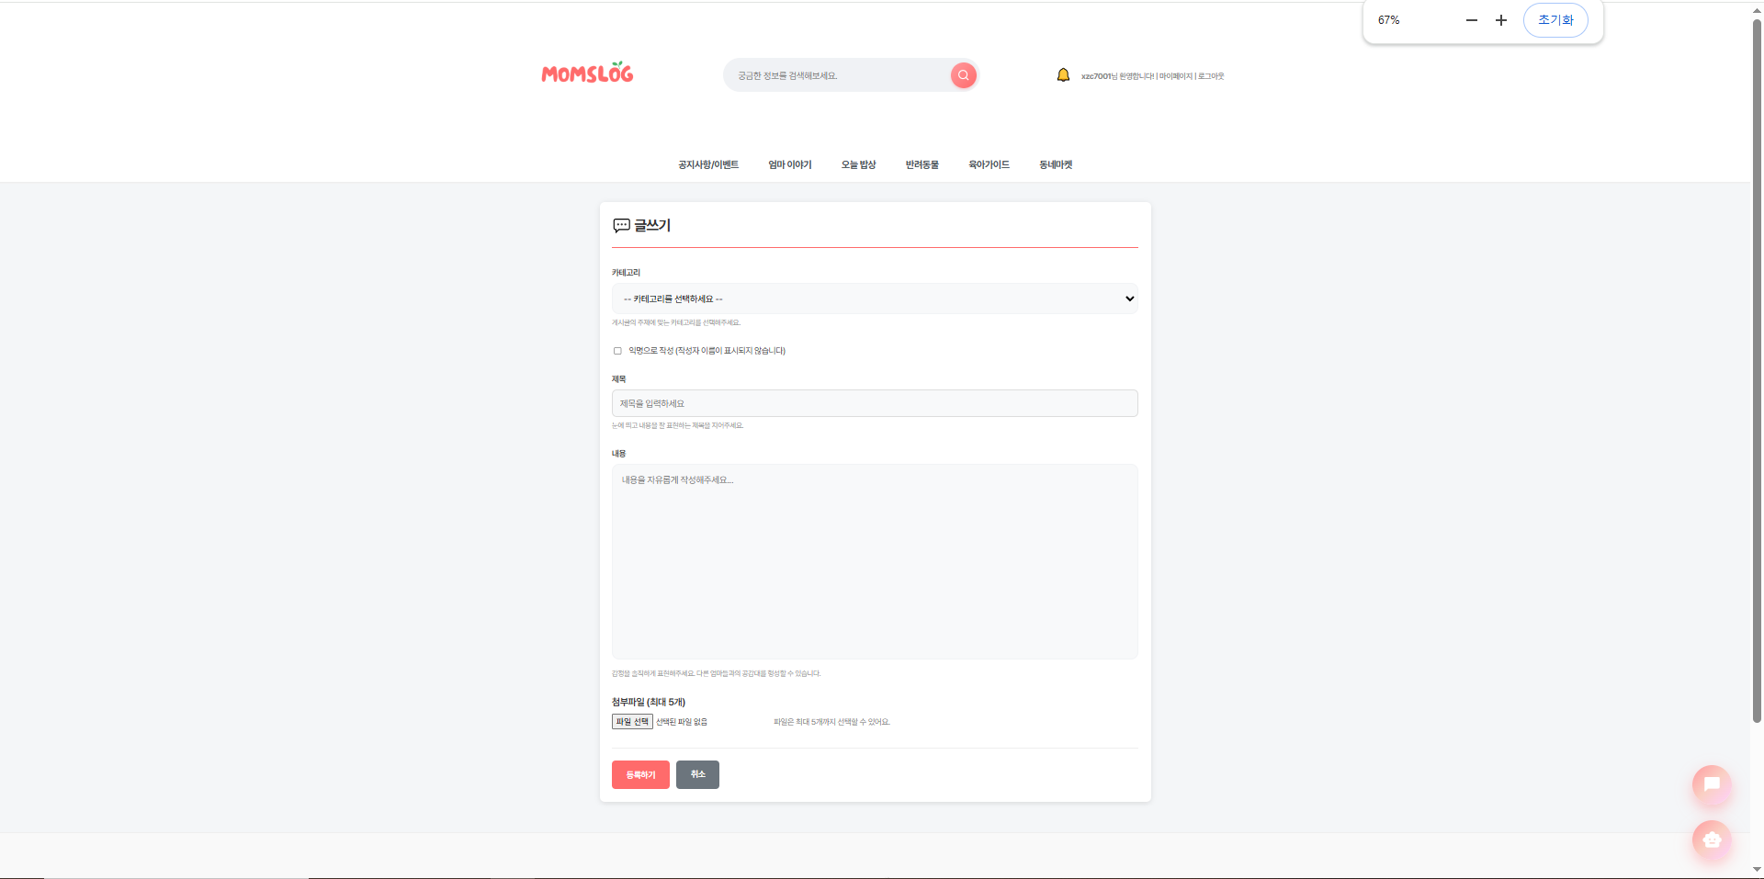
핵심 기능 소개
: 게시판 - 공통(글쓰기)
글쓰기(게시판 공통):
- 카테고리 설정
- 익명으로 작성
- 제목, 내용, 첨부파일
Notes:
5. 공지사항/이벤트 - 홈페이지 관리자 전달사항 페이지
- 홈페이지 공지사항 및 이벤트 글 등록 페이지(관리자만 수정 가능)
6. 엄마이야기 - 자유게시판 페이지
- 게시판 리스트 : 최신순/ 인기순/조회수순/댓글순으로 정렬 가능,
최대 5개 게시글 리스트 출력 후 하단 버튼으로 페이지 변경 가능
- 글쓰기 : 카테고리 설정, 익명으로 작성, 제목, 내용, 첨부파일(사진 최대 5개까지 저장)
- 게시글 상세보기 : 공감 기능, 작성자,관리자만 수정 가능(버튼 출력), 하단 댓글, 댓글 하단 같은 카테고리 게시글 목록
7. 오늘 밥상 - 사용자끼리 요리 정보 공유 페이지
- 게시글이랑 기능 거의 동일
- 게시글 상세에서 대댓글 기능
8. 반려동물 - 반려동물만 키우는 사용자를 위한 페이지

Slide 19
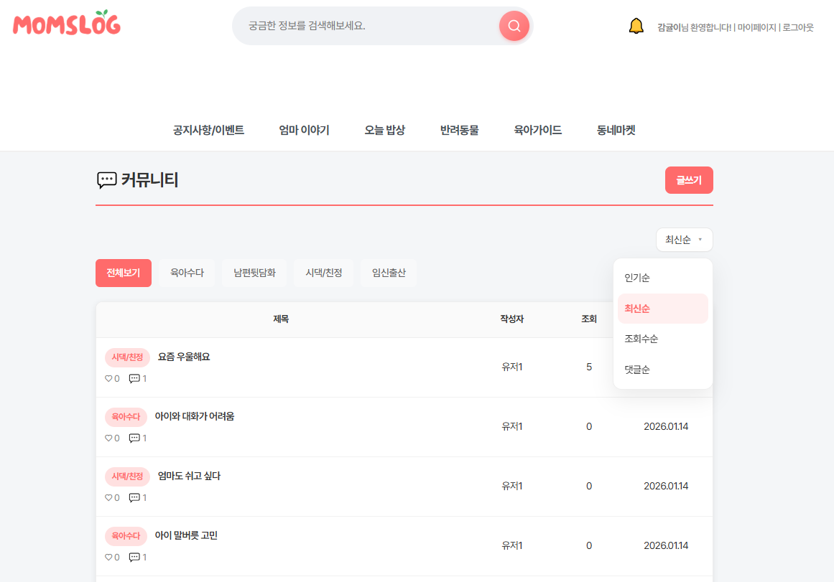
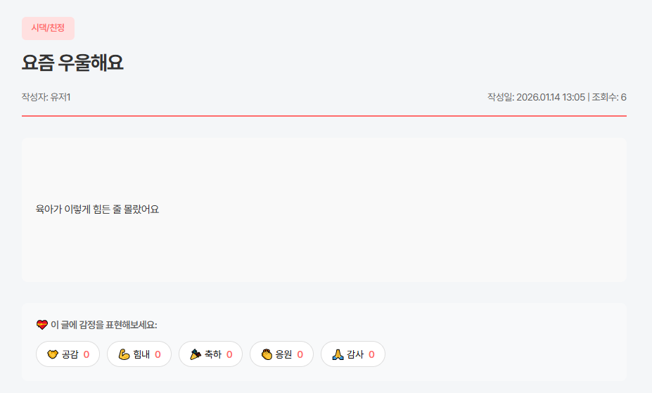
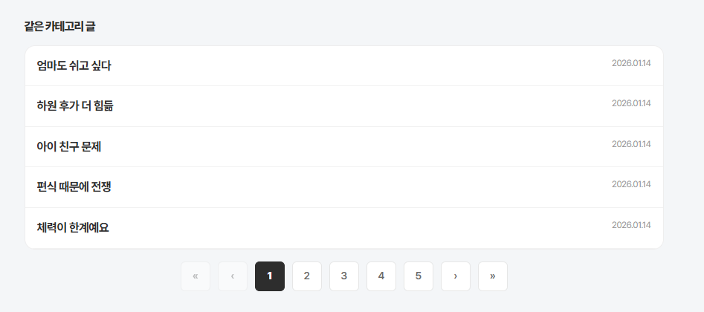
핵심 기능 소개
: 게시판 - 엄마 이야기
게시판 리스트 :
최신순/ 인기순/조회수순/댓글순으로
정렬 가능
공감 기능
댓글 하단 같은 카테고리 게시글 목록
Notes:
5. 공지사항/이벤트 - 홈페이지 관리자 전달사항 페이지
- 홈페이지 공지사항 및 이벤트 글 등록 페이지(관리자만 수정 가능)
6. 엄마이야기 - 자유게시판 페이지
- 게시판 리스트 : 최신순/ 인기순/조회수순/댓글순으로 정렬 가능,
최대 5개 게시글 리스트 출력 후 하단 버튼으로 페이지 변경 가능
- 글쓰기 : 카테고리 설정, 익명으로 작성, 제목, 내용, 첨부파일(사진 최대 5개까지 저장)
- 게시글 상세보기 : 공감 기능, 작성자,관리자만 수정 가능(버튼 출력), 하단 댓글, 댓글 하단 같은 카테고리 게시글 목록
7. 오늘 밥상 - 사용자끼리 요리 정보 공유 페이지
- 게시글이랑 기능 거의 동일
- 게시글 상세에서 대댓글 기능
8. 반려동물 - 반려동물만 키우는 사용자를 위한 페이지

Slide 20
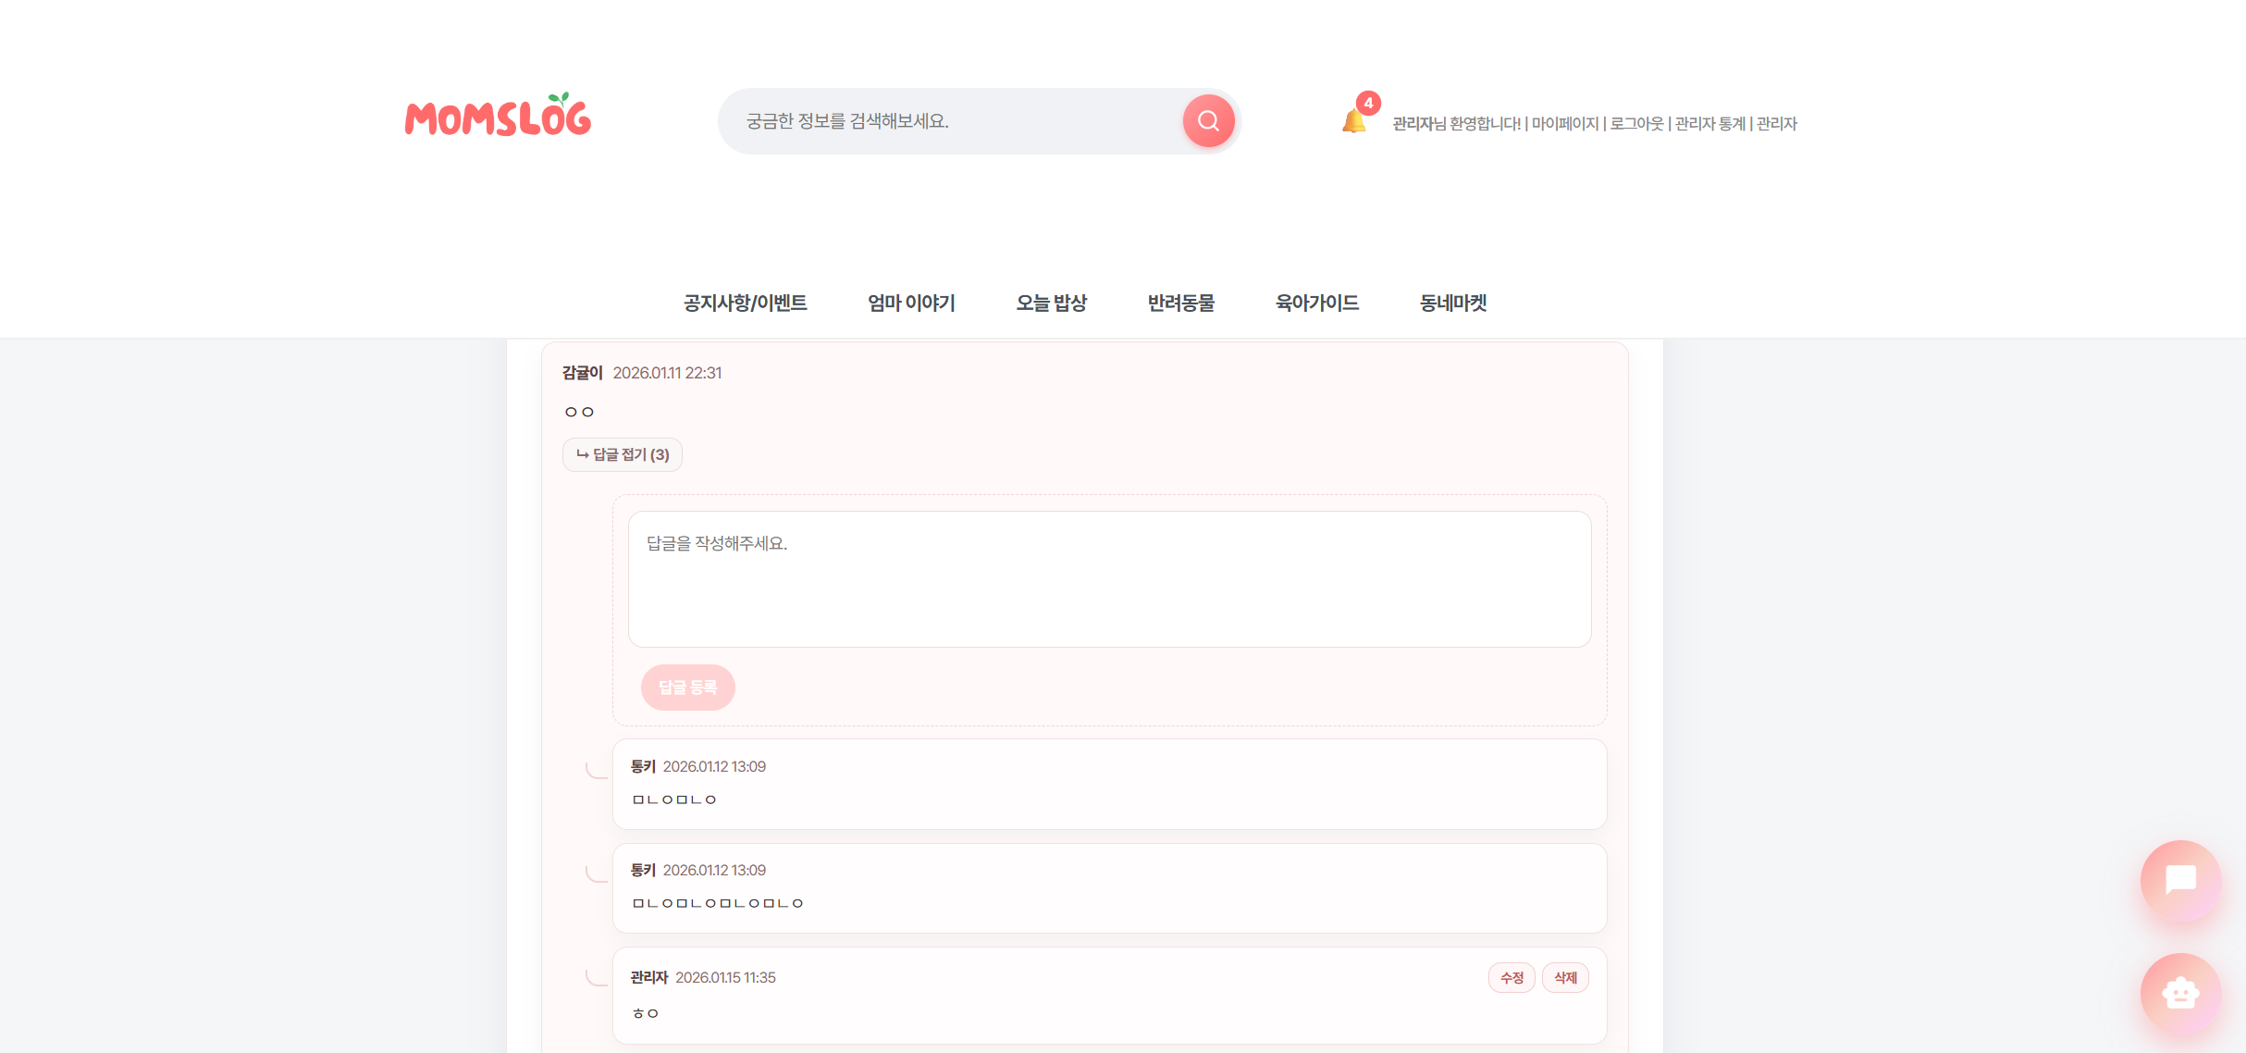
핵심 기능 소개
: 게시판 - 오늘 밥상
대댓글
작성, 수정, 삭제 기능
Notes:
5. 공지사항/이벤트 - 홈페이지 관리자 전달사항 페이지
- 홈페이지 공지사항 및 이벤트 글 등록 페이지(관리자만 수정 가능)
6. 엄마이야기 - 자유게시판 페이지
- 게시판 리스트 : 최신순/ 인기순/조회수순/댓글순으로 정렬 가능,
최대 5개 게시글 리스트 출력 후 하단 버튼으로 페이지 변경 가능
- 글쓰기 : 카테고리 설정, 익명으로 작성, 제목, 내용, 첨부파일(사진 최대 5개까지 저장)
- 게시글 상세보기 : 공감 기능, 작성자,관리자만 수정 가능(버튼 출력), 하단 댓글, 댓글 하단 같은 카테고리 게시글 목록
7. 오늘 밥상 - 사용자끼리 요리 정보 공유 페이지
- 게시글이랑 기능 거의 동일
- 게시글 상세에서 대댓글 기능
8. 반려동물 - 반려동물만 키우는 사용자를 위한 페이지

Slide 21
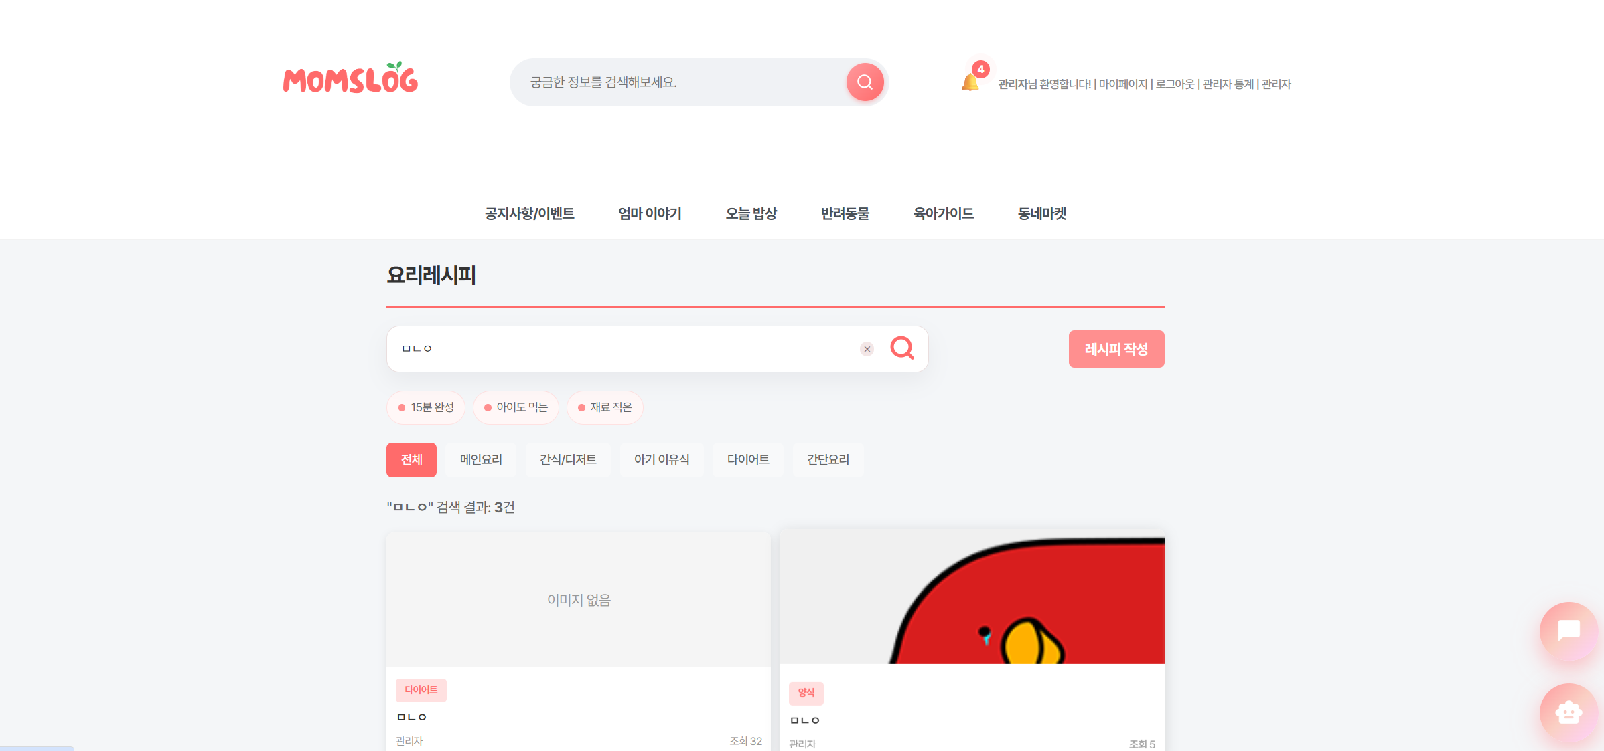
핵심 기능 소개
: 게시판 - 오늘 밥상
검색창:
검색어 전체 삭제 기능(X 버튼)
Notes:
5. 공지사항/이벤트 - 홈페이지 관리자 전달사항 페이지
- 홈페이지 공지사항 및 이벤트 글 등록 페이지(관리자만 수정 가능)
6. 엄마이야기 - 자유게시판 페이지
- 게시판 리스트 : 최신순/ 인기순/조회수순/댓글순으로 정렬 가능,
최대 5개 게시글 리스트 출력 후 하단 버튼으로 페이지 변경 가능
- 글쓰기 : 카테고리 설정, 익명으로 작성, 제목, 내용, 첨부파일(사진 최대 5개까지 저장)
- 게시글 상세보기 : 공감 기능, 작성자,관리자만 수정 가능(버튼 출력), 하단 댓글, 댓글 하단 같은 카테고리 게시글 목록
7. 오늘 밥상 - 사용자끼리 요리 정보 공유 페이지
- 게시글이랑 기능 거의 동일
- 게시글 상세에서 대댓글 기능
8. 반려동물 - 반려동물만 키우는 사용자를 위한 페이지

Slide 22
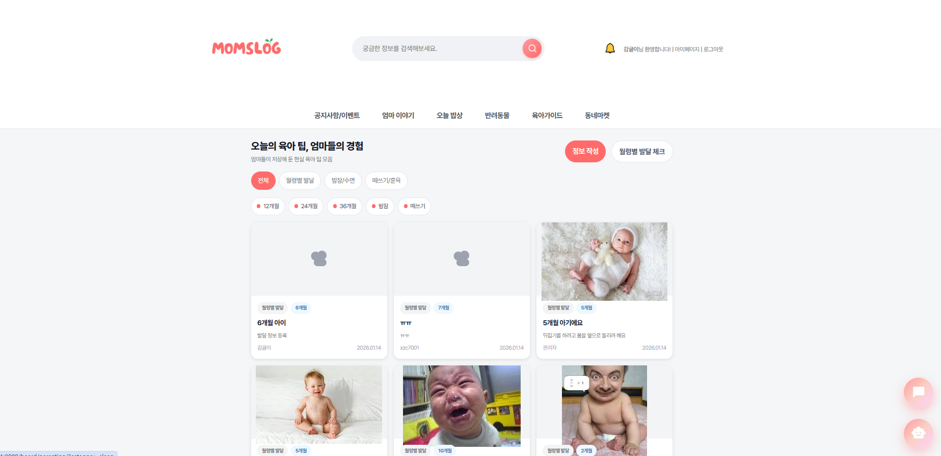
핵심 기능 소개
월령별 발달 체크 :
발달 지표를 그래프로 표현,
다른 사용자 데이터 평균과 비교 가능,
하단 각 파트별 상세안내
: 육아가이드
월령별 발달 :
월 별로 사용자가 발달데이터 점수로 기입하고,
하단에 상세내용 작성 후 리스트로 표시
Notes:
9. 육아가이드 - 내 아이 월별 발달 체크를 위한 페이지
- 월령별 발달 : 월 별로 사용자가 발달데이터 점수로 기입 및 하단에 상세내용 작성 후 리스트로 표시
- 월령별 발달 체크 : 발달 지표를 그래프로 표현, 다른 사용자 데이터 평균과 비교 가능, 하단 각 파트별 상세안내

Slide 23
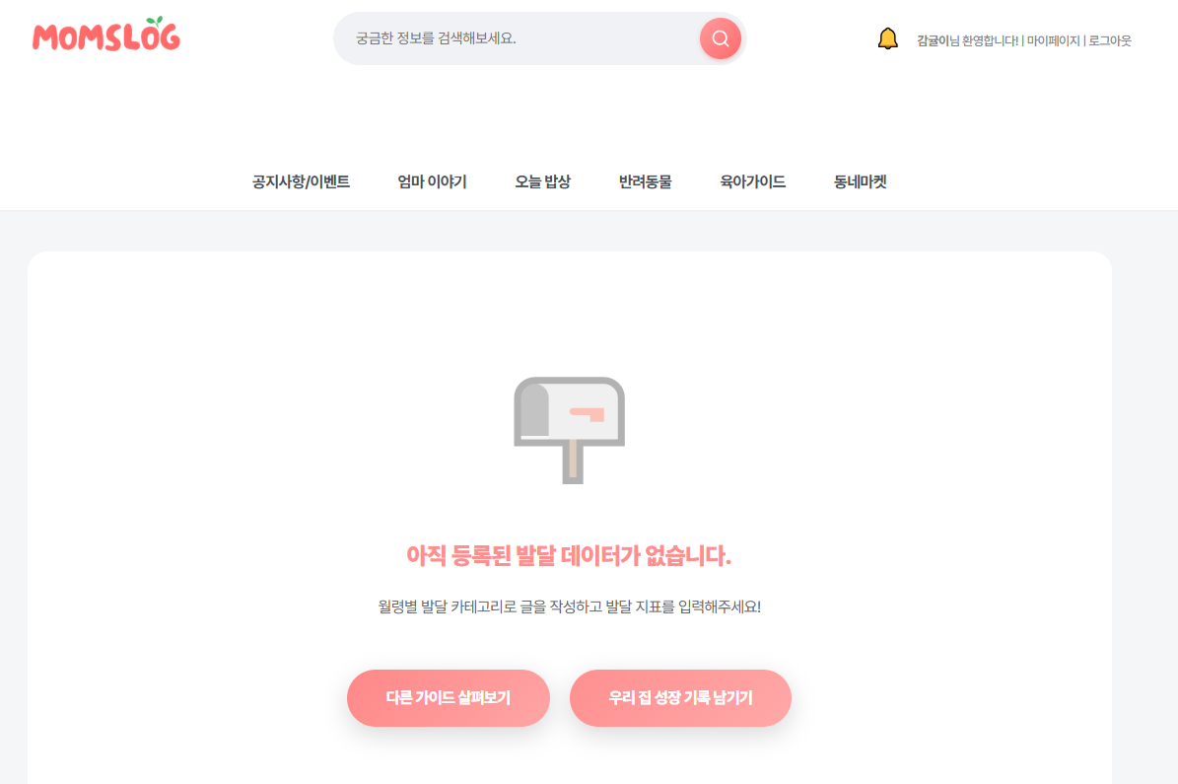
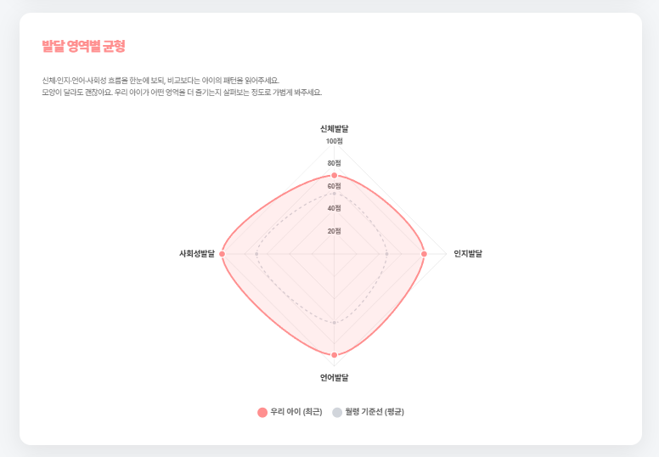
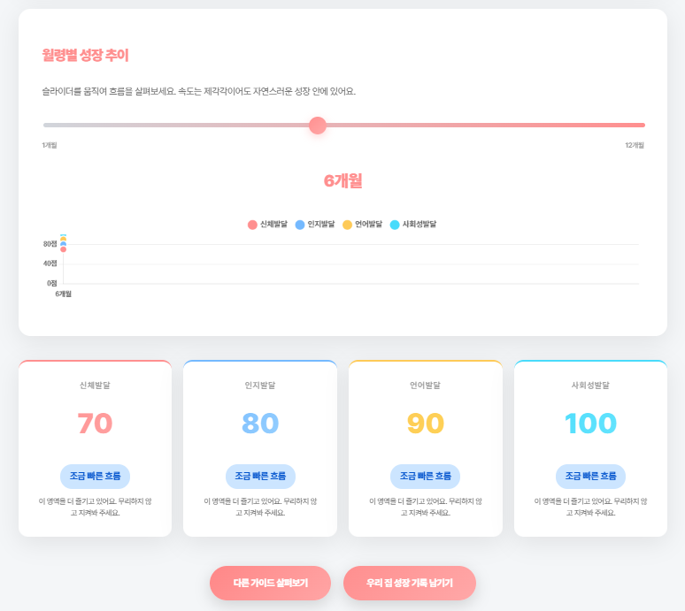
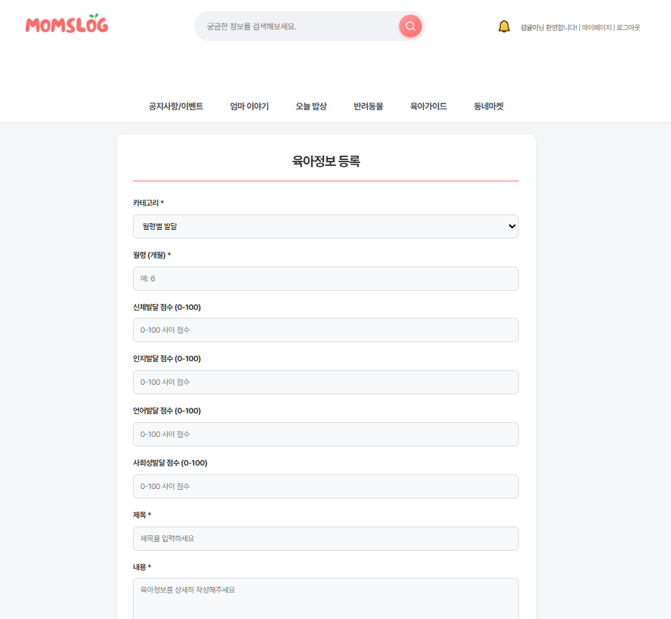
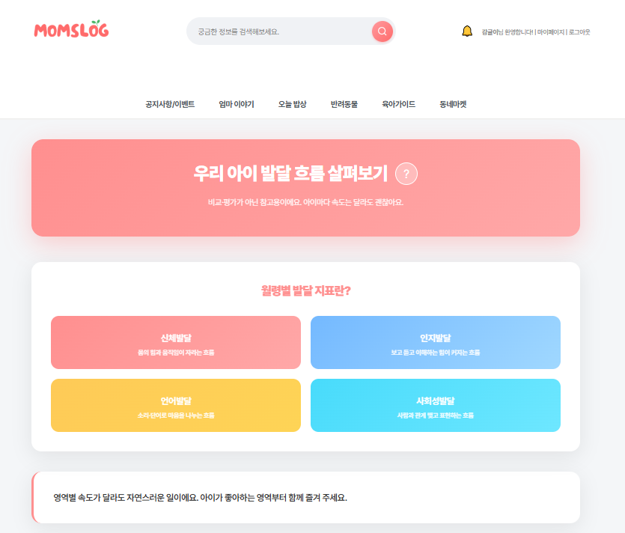
핵심 기능 소개
: 육아가이드 - 월령별 발달 체크
Notes:
9. 육아가이드 - 내 아이 월별 발달 체크를 위한 페이지
- 월령별 발달 : 월 별로 사용자가 발달데이터 점수로 기입 및 하단에 상세내용 작성 후 리스트로 표시
- 월령별 발달 체크 : 발달 지표를 그래프로 표현, 다른 사용자 데이터 평균과 비교 가능, 하단 각 파트별 상세안내

Slide 24
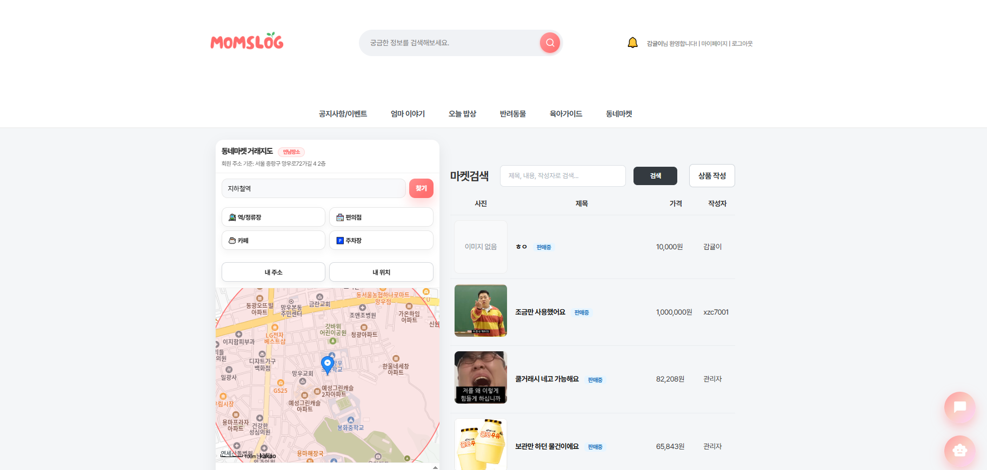
핵심 기능 소개
: 동네마켓 - 중고·나눔(벼룩시장)
다음지도api 활용, 내주소(회원가입 시 입력주소),
내 위치(현재 사용자 위치) 별 지도에 근처 거래 목록(게시글) 핀으로 표시
판매중, 판매완료 별 상태 변화
Notes:
10. 마켓 - 사용자 중고거래 페이지
- 좌측 지도 : 다음지도api 활용, 내주소(회원가입 시 입력주소), 내 위치(현재 사용자 위치) 별 지도에 근처 거래 목록(게시글) 핀으로 표시
- 우측 게시글 : 판매중, 판매완료 별 상태 변화

Slide 25
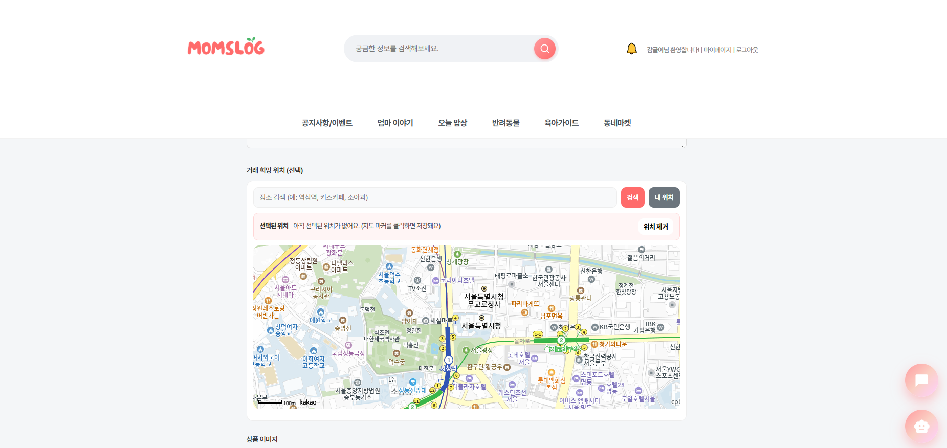
핵심 기능 소개
: 동네마켓 - 중고·나눔(벼룩시장) - 상품 작성
지도에 원하는 위치 클릭 시 핀 지정 가능(작성 후 지도에 표시)
Notes:
- 상품 작성 : 지도에 원하는 위치 클릭 시 핀 지정 가능(작성 후 지도에 표시)

Slide 26
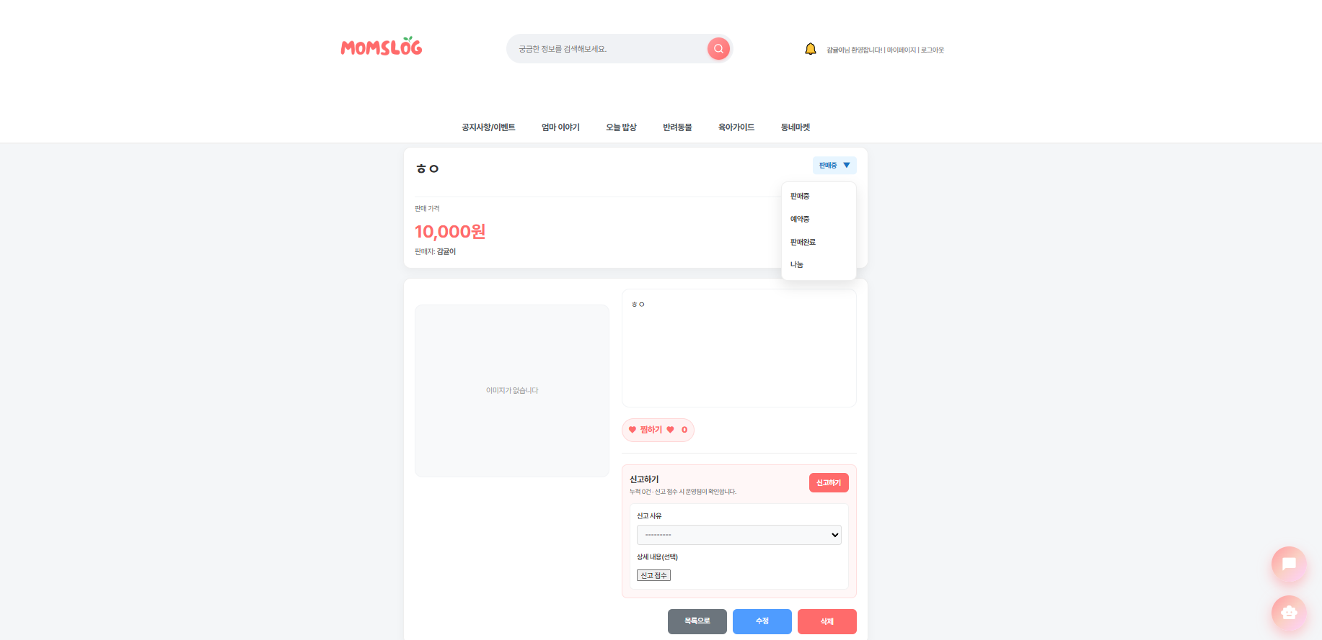
핵심 기능 소개
: 동네마켓 - 중고·나눔(벼룩시장) - 게시글
판매상태 변경가능(작성자만)
신고하기(사기, 스팸일 경우 관리자에게 전달)
Notes:
- 게시글 : 판매상태 변경가능(작성자만), 신고하기(사기, 스팸일 경우 관리자에게 전달)

Slide 27
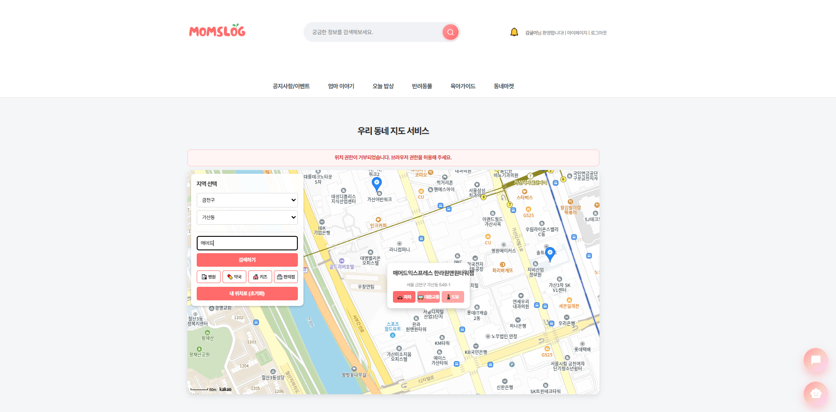
핵심 기능 소개
: 우리 동네 지도 서비스

Slide 28
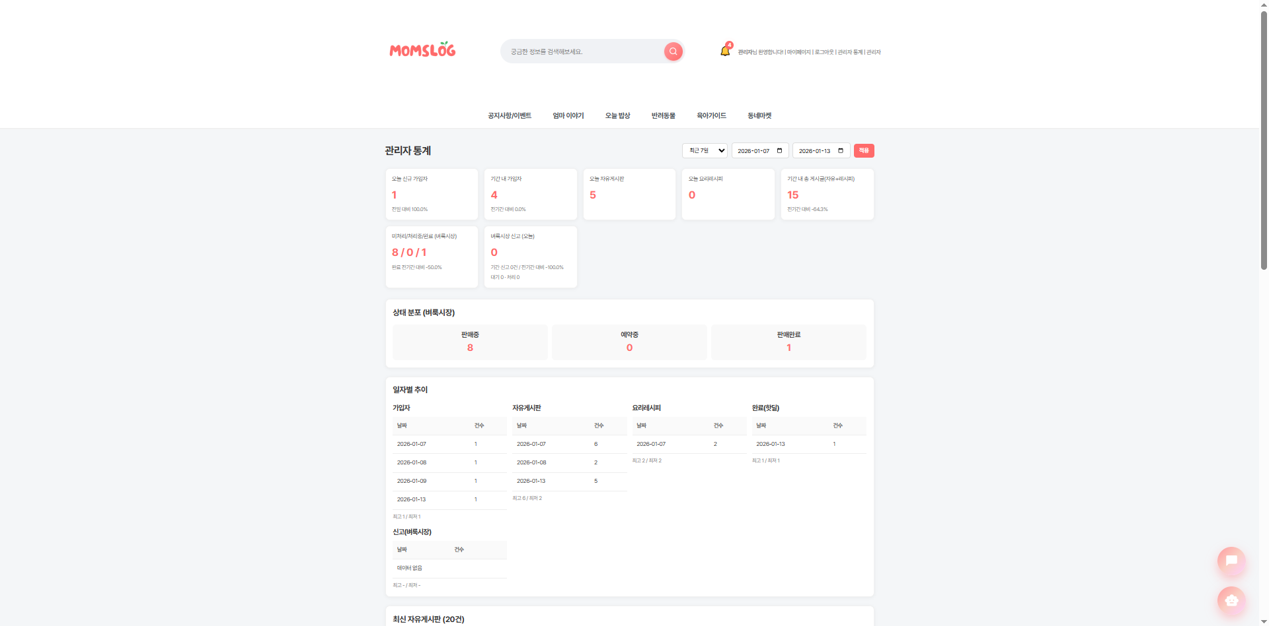
핵심 기능 소개
: 관리자 통계
상단 날짜 지정 가능
통계 :
가입자, 게시글 등 기간별 평균 표시
상태분포(벼룩시장) :
현재 마켓에 올라온 글 상태 표시
일자별 추이 :
기간 설정 후 일별 건수 표시
Notes:
11. 관리자통계 : 관리자가 확인해야 할 부분 통계처리 페이지
- 상단 날짜 지정 가능
- 통계 : 가입자, 게시글 등 기간별 평균 표시
- 상태분포(벼룩시장) : 현재 마켓에 올라온 글 상태 표시
- 일자별 추이 : 기간 설정 후 일별 건수 표시

Slide 29
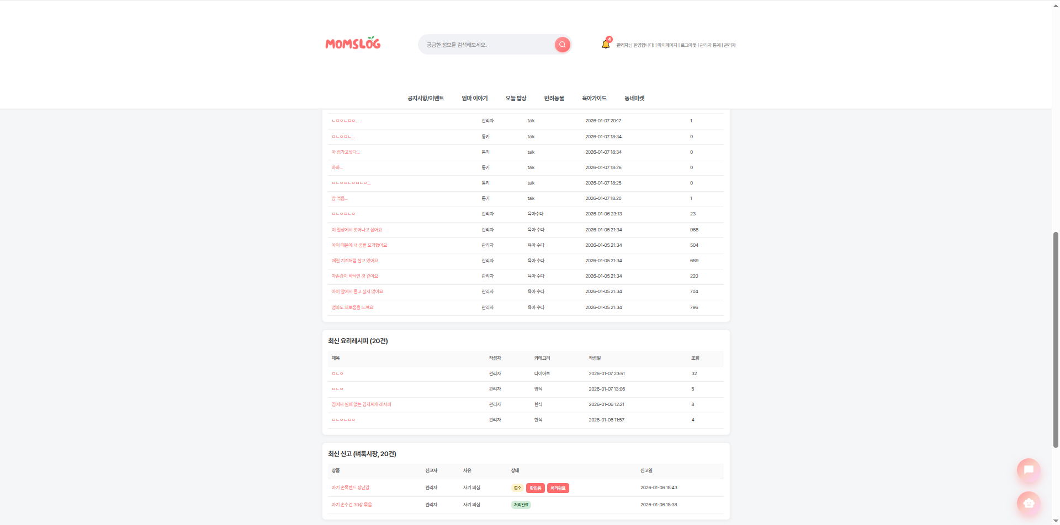
핵심 기능 소개
: 관리자 통계
최신 자유게시판,요리레시피 :
최신 글 기준 관리자 확인 후
스팸,사기 글 즉시 삭제 처리
최신 신고 :
들어온 신고 처리
(처리 완료 시 영구 밴)
Notes:
- 최신 자유게시판,요리레시피 : 최신 글 기준 관리자 확인 후 스팸,사기 글 즉시 삭제 처리
- 최신 신고 : 들어온 신고 처리(처리 완료 시 영구 밴)

Slide 30


결론 및 마무리
맘스로그 웹페이지 개발 프로젝트는 육아 과정의 기록과 데이터 분석을 통해
부모들에게 실질적인 도움을 제공하는 서비스를 구현했습니다.
감사합니다.

Slide 31
Q & A

